Slide 1
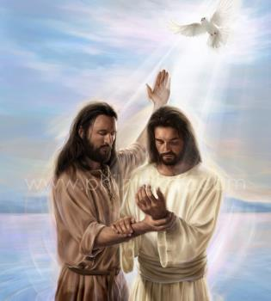
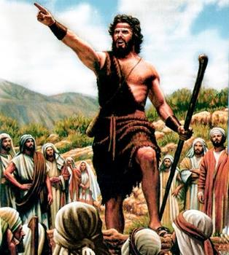
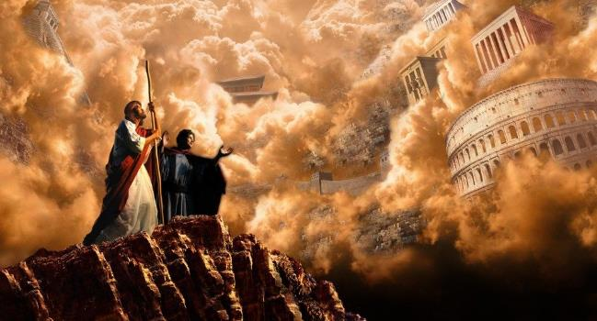
KĩAMBĩRĩRIA KĩA ũHORO ũRĩA MWEGA
Lesoni 1 ya July 6, 2024

Slide 2
“Thuutha wa Johana gũikkio njeera, Jĩsũ agĩthiĩ Galilii akĩhunjagia ũhoro ũrĩa Mwega wa Ngai, akiugaga atĩrĩ, “Ihinda nĩikinyu, naguo ũthamaki wa Ngai nĩũkuhĩrĩirie. Mwĩrirei mwĩtĩkie ũhoro ũrĩa Mwega’” (Mariko 1:14, 15, NKJV)

Slide 3
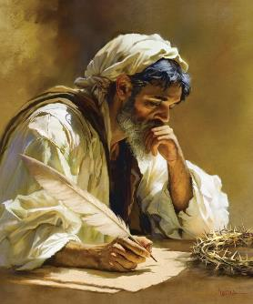
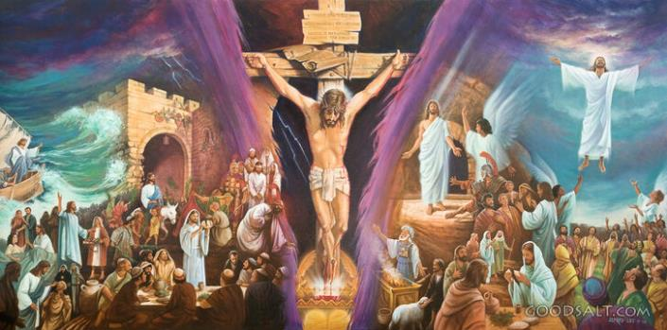
Injili ya Mariko nĩyo nguhĩ mũno harĩ iria inya ciaragĩrĩria ũtũũro wa Jĩsũ.
Nĩ ĩthomeka naihenya, mĩtũkĩ, nĩ ya hinya, na ĩgakorwo ĩ rũgano rũrikĩru, Icigo ciayo ikamũrĩka ikĩhĩtũkĩra maitho-inĩ maitũ. Ndũngĩhĩtũkwo nĩ ũtarĩria o wothe, nĩ ekĩrĩte o ũrĩa ũrĩ wa bata.
Na matemo, Mariko nĩ ũhoro mwega wa ihinda rĩrĩ rĩa mwaka ngiri igĩrĩ na igana (21st century), hĩndĩ ĩrĩa maũndũ mothe marekĩka ihenya na ihenya, na mathaa magatuĩka nĩ mbeca. Rekei tũhũthĩre matha macio kwĩruta ũndũ ũrĩa wa gooro: “ũhoro Mwega wa Jĩsũ Kristũ, mũrũ wa Ngai” (Mariko 1:1).
Mwandĩki wa ũhoro Mwega:
Mũmĩceni mũremerere.
Kwaagĩrĩira ũtungata.
Kĩambĩrĩria kĩa ũhoro Mwega:
Kwĩharĩria. Mariko 1:1-8.
Ũbatithio. Mariko 1:9-13.
Ndũmĩrĩri. Mariko 1:14-15.

Slide 4
MWANDĨKI WA ŨHORO MWEGA

Slide 5
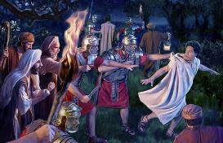
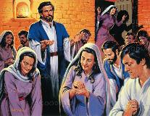
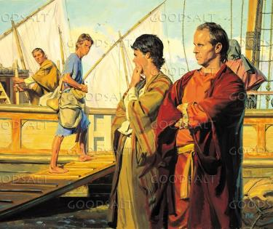
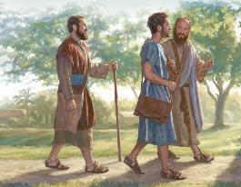
MŨMĨCENI MŨREMERERE
“Rĩrĩa Baranaba na Saũlũ maarĩkirie ũtungata wao-rĩ, magĩcooka kuuma Jerusalemu, na magĩcooka na Johana, na nowe wetagwo Mariko” (Atũ 12:25)
Ota ainjilisti arĩa angĩ, Mariko ndegwetete wee mwene na rĩtwa. Arĩ kamwana kanini rĩrĩa maũndũ maya aratarĩria mekĩkaga, marĩa hihi erutire kũhĩtũkĩra ũrata wa hakuhĩ wake na Petero ũrĩa warĩ mũrutwo wa Jĩsũ (1 Pet. 5:13).
Nyina wa Johana ũrĩa woĩkaine ta Mariko nĩwe warĩ mwene mũciĩ ũrĩa kanitha wacemanagĩrio thĩiniĩ wa Jerusalemu makĩhoya ihinda-inĩ rĩrĩa Petero aikĩtio korokoro (Atũ 12:12).
Kahinda kanini thutha ũcio, Baranabasi na Saulũ (arĩa makoretwo mathiĩte Jerusalemu gũtwara maruta) makĩoya Johana ũcio Mariko magĩthiĩ nake Antiokia (Atũ 12:25).
Thĩiniĩ wa Antiokia, rĩrĩa Roho Mũtheru etire Baranabasi na Saulũ matuĩke a mĩceni kũrĩ andũ a Ndũrĩrĩ, magĩkuuwa Johana ũcio Mariko hamwe nao ta mũthiriti wao (Atũ 13:2-5).
No ũtũũro ũcio wa ũmĩceni ũgĩtũĩka mũrigo kũrĩ kamwana gaka gegwĩtwo Mariko, karĩa geciririe gacoke o nginya Jerusalemu (Atũ 13:13).

Slide 6
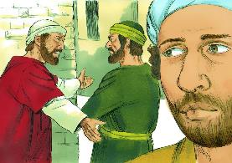
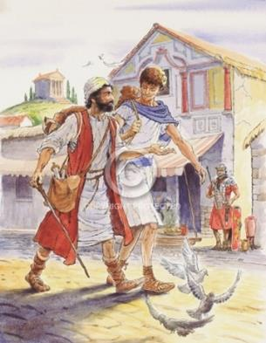
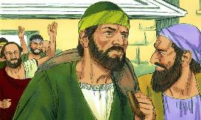
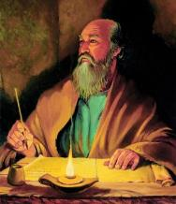
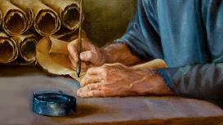
WAGĨRĨRU WA GŨTUNGATA
“Luka nowe tũrĩ nake gũkũ. oya mariko mũũke nake, tondũ nĩ ũteithio harĩ niĩ ũtungata-inĩ wakwa” (2 TIMOTHEO 4:11)
Rĩrĩa Paũlũ agwetire ũhoro ũkoniĩ rũgendo rwa kerĩ rũkoniĩ ũmĩceni, nĩ aregire gwĩtĩkĩra Mariko ta mũthiriti-we (Atũ 15:36-38). Paũlũ endaga amũteithia mena ũcamba, mangĩkorwo no menyitĩrĩrwo, no ti o makorwo me ta mũrigo. Mariko ndagĩrĩire ũndũ-inĩ ũcio.
No ningĩ, Baranabasi arĩ na ma atĩ mũrũ wa mwarĩ wa nyina Mariko, arĩ na wongerereku wa hinya wa kũmũtua mũmĩceni mwega. Kwogu agĩkuua Mariko agĩthiĩ nake Cyprusi, rĩrĩa nake Paũlũ na Sila mathire Asia (Atũ 15:39-41).
Tũtiũĩ ũrĩa gwathire thutha ũcio, no nĩ tũũĩ atĩ Baranabasi arĩ na ũma ũkoniĩ Mariko. Kũhĩtũkĩra mĩoroto ĩtatũ Paũlũ agwetete igũrũ rĩake mandĩko-inĩ make, paũlũ nĩ onanagia kuona gwake kwa Mariko “e wa bata thĩiniĩ wa ũtungati,” na mũnyitanĩri mwagĩrĩru (Akol. 4:10; Filome. 24; 2 Tim. 4:11).
Ngatho nyingĩ nĩũndũ wa mweke aheirwo wa kerĩ, ũmũthĩ nĩ tũkenagĩra ũhoro Mwega wa gũcanjamũra wandĩkĩtwo nĩ Mariko.

Slide 7
KĨAMBĨRĨRIA KĨA ŨHORO MWEGA

Slide 8
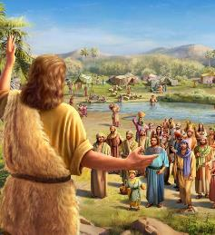
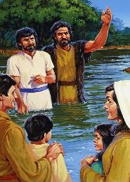
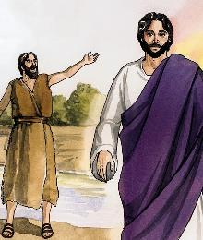
KWĨHARĨRIA
“Nayo ndũmĩrĩri yake yarĩ ĩno: “Thuutha wakwa nĩgũgũũka mũndũ ũngĩ ũrĩ na hinya kũngĩra, ũrĩa niĩ itagĩrĩire kũinamĩrĩra njohore ndigi cia iraatũ ciake” (Mariko 1:7)
Mariko anjĩrĩirie na gũtũrehera Ngai agĩthondeka rgendo rwa Mũrũ-we (Mk. 1:1-2; Mal. 3:1). Rũgendo rũrĩa rwanjagia o nja-inĩ cia Igũrũ, na rũrĩa rũgũtwara Jĩsũ Kristũ mũtharaba-inĩ, nĩngĩ amũkĩrwo rĩngĩ Igũrũ (Mariko 16:19).
Nĩguo njĩra ĩno ĩharĩrio, Ngai athurire Johana Mũbatithania, ũrĩa warĩ “mũgambo ũrĩa wanagĩrĩra werũ-inĩ” (Mk. 1:3; Is. 40:3).
Mbere ya Jĩsũ kwambĩrĩria rũgendo rwake rwa gũtũhe muoyo wake, Johana aharĩrĩirie ngoro cia andũ na gũciorotithia kũheera na kũmeeta mabatithio (Mariko 1:4-6).
Amaharĩirie mamũkĩre mũriũ wa Ngai: na hinya mũnene we Johana mwene; ee wa bata; na atĩ nĩ akamabatithia na ũbatithio wa hinya na mwagĩrĩru (Mariko 1:7-8).

Slide 9
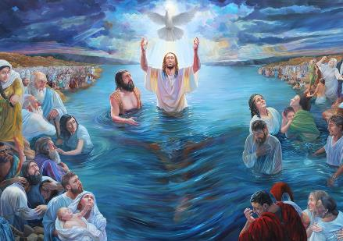
ŨBATITHIO
“Na rĩrĩ, ihinda o rĩu Jesũ agĩũka oimĩte Nazarethi kũu Galili, na akĩbatithio nĩ Johana rũũĩ-inĩ rwa Jorodani.” (Mariko 1:9)
Jĩsũ anjĩrĩirie rũgendo na njĩra ya kũgucĩrĩria: Ngai Ithe akĩmũgweta ta Mũriũ, nake Roho Mũtheru akĩyonania na mũhiano wa kĩmwĩrĩ (Mariko 1:10-11). Kuuma o harĩa kĩambĩrĩria, Jĩsũ onanĩtio ta mũndũ mũtheru, Mũriũ wa Ngai. Na ona akonanio ta mũrũgamo wa mũndũ:
Abatithirio nĩ Johana, no ti ũguo ũngĩ (Mariko 1:9)
Atongoririo nĩ Roho (Mariko 1:12)
Nĩ abatarire gũkorwo e wiiki na Ngai (Mak 1:13a)
Akĩgerio nĩ mũcukani (Mak 1:13b)
Agĩtũngana na mogwati maroneka (Mak 1:13c)
Araika makĩ mũtungata (Mak 1:13d)
ũũ nĩguo Jĩsũ aronanio kũrĩ ithuuĩ: kũna ena ũngai na kũna ena ũmũndũ. Nĩ Mũhonokia ona Mũrũ wa Ithe, Mwathani na Mũhiano wa kũrũmĩrĩra. Nĩ ũguũrio mũiyũrĩrĩru wa wendo wa Ngai kũrĩ andũ.

Slide 10
«Riri ũrĩa wahurũkĩte igũrũ rĩa Kristũ nĩ mwĩhĩtwa wa wendo wa Ngai kũrĩ ithuĩ. ũtwĩraga hinya wa mahoya—ũrĩa mũgambo wa mũndũ ũngĩkinyĩra gũtũ kwa Ngai na mahoya maitũ metĩkĩrĩke thĩiniĩ wa nja cia igũrũ.... ũtheri ũrĩa woimire mirango-inĩ mĩhingũre o nginya mũtwe-inĩ wa Mũhonokia witũ nĩũrĩtũikũrũkagĩra ona ithuĩ o ũrĩa tũrahoya ũteithio wa gũtoria magerio. Mũgambo ũrĩa warĩirie Jĩsũ ũrera o mwĩtĩkia o wothe, “ũyũ nĩ mwana wakwa nyenda, ũrĩa ũngenagia mũno.”»
EGW (In the Heavenly Places - God Has Chosen Me, January 20)

Slide 11
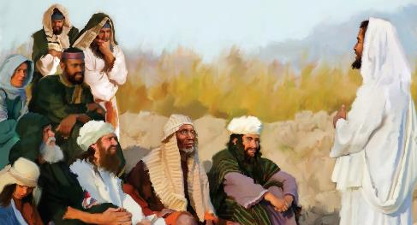
70 weeks = 490 years
NDŨMĨRĨRI
7 weeks
62 weeks
½ week
½ week
49 years
434 years
7 years
“Thuutha wa Johana gũikio njeera, Jesũ agĩthiĩ Galili akĩhunjagia Ũhoro-ũrĩa-Mwega wa Ngai” (Mariko 1:14)
Ndũmĩrĩri kinyi ya Jĩsũ yaragĩrĩria maũndũ matatũ (Mariko 1:15)
“Ũthamaki wa Ngai nĩ ũmũkuhĩrĩirie”
“Mwĩrirei na mwĩtĩkie ũhoro ũrĩa Mwega”
“Ihinda nĩ ikinyu"
Mworotererio wa wiki iria 70 cia ũrathi (Dan . 9:24).
Kwanĩrĩra kwa Ahasuera, mwaka-inĩ wa 457 BC, nginya ihinda rĩa gũitĩrĩrio maguta kwa Mesia, nĩ wiki 69 cingĩahĩtũkĩte (v. 25).
ũndũ ũyũ ũkĩhinga rĩrĩa Jĩsũ abatithirio mwaka-inĩ wa, AD 27. Gatagatĩ-inĩ ka wiki thutha ũcio, AD 31, Jĩsũ agĩkua (v. 27).
Kĩranĩro atĩ kĩrĩkanĩro kĩa ũhonokio nĩkĩanjĩtie kũhingio
Rĩtana rĩa kuoya itemi rĩ wĩra-inĩ thĩiniĩ wa kĩrĩkanĩro, na ũndũ wa gwĩtĩkĩra ũrekeri kũhĩtũkĩra wĩtĩkio thĩiniĩ wa Jĩsũ.
Ndũmĩrĩri itũ ihinda-inĩ rĩrĩ ikoniĩ maũndũ maya matatũ: ihinda nĩ ihingu; Jĩsũ nĩ aroka;na no mũhaka twĩrire na tũmwĩtĩkie nĩguo tũthiĩ Nake.

Slide 12
“Ũritũ ũrĩa Jĩsũ ekagĩrĩra ũhunjia-inĩ wake warĩ, “Ihinda nĩikinyu, naguo ũthamaki wa Ngai nĩũkuhĩrĩirie. Mwĩrirei mwĩtĩkie Ũhoro-ũrĩa-Mwega!” ũguo ũhoro Mwega, ũkoneka ũkĩheanwo nĩ Mũhonokia We Mwene, mũthingi-inĩ wa ũrathi. “Ihinda” rĩrĩa anĩrĩire nĩ rĩhingĩte nĩ rĩrĩa mũraika Gabrieli atarĩirie na kũmenyithia Danieli…
Ta ũrĩa ndũmĩrĩri ya rĩũka rĩa mbere rĩa Kristũ rĩanagĩrĩra ũthamaki wa wega/ũtugi Wake, no taguo rĩũka Rĩake rĩa kerĩ rĩanagĩrĩra ũthamaki Wake wa ũkumio. Na ndũmĩrĩri ĩyo ya kerĩ ĩgakorwo, o ta ya mbere, yakĩtwo mũthingi-inĩ wa ũrathi."
EGW (The Desire of Ages, pg. 233, 234)

